Slide 1


第八单元金属和金属材料
课题3金属资源的利用和保护
课时2金属资源保护

Slide 2


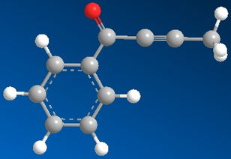
学
习
目
标
了解金属的锈蚀条件
知道废弃金属对环境的污染
有保护金属资源的意识

Slide 3
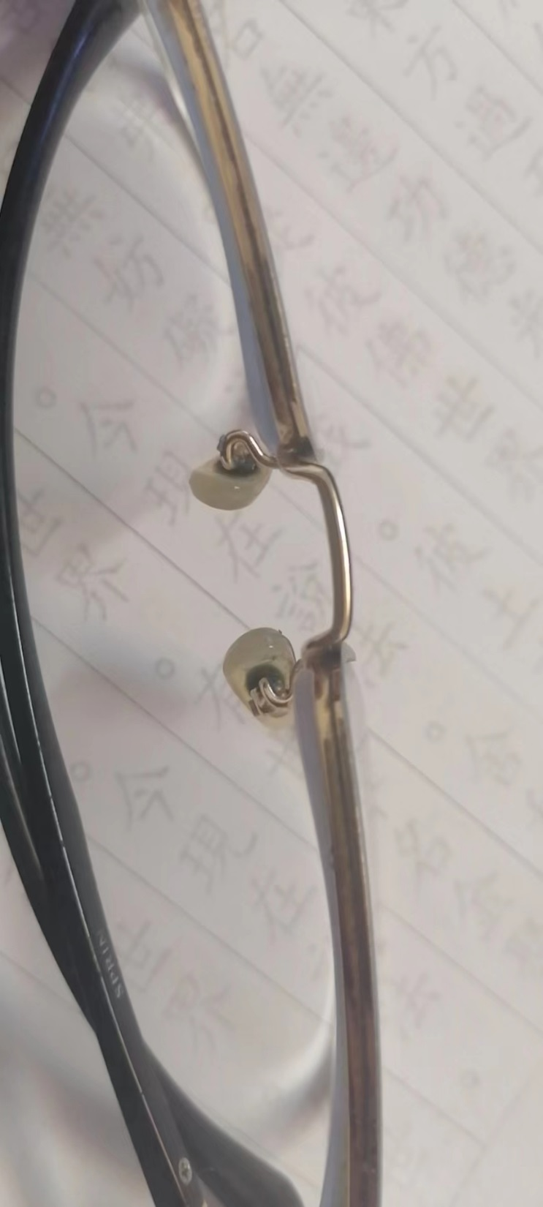
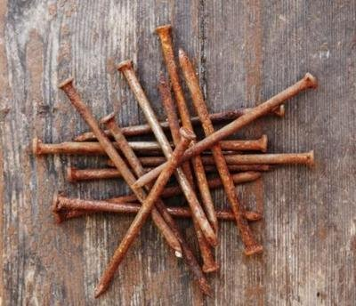
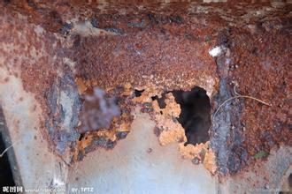

课程导入
同学们有没有发现放在家里的铁钉，有的已经生锈了；带的眼镜铜框，一开始表面很光泽，时间一长出现了绿色物质；跨江大桥数十年表面都没有生锈；这些现象是什么原因呢？

Slide 4
一、铁制品锈蚀的条件
思考：为什么铁制品在干燥的空气中不易生锈？
在潮湿的空气中容易生锈呢？
1）.提出问题:铁生锈与什么有关？
2）.猜想与假设
猜想1：铁生锈与水有关
猜想2：铁生锈与氧气有关
猜想3：铁生锈与氧气和水有关

Slide 5
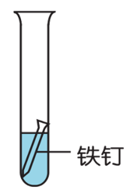
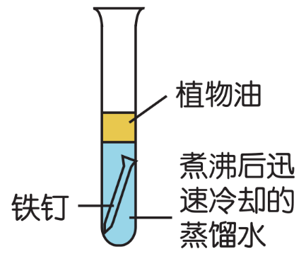
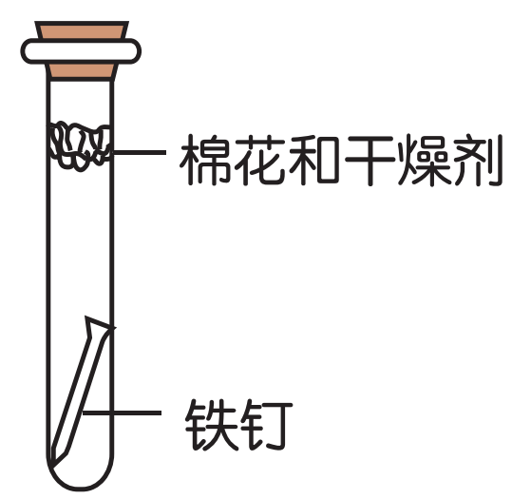
铁制品锈蚀的条件
取洁净无锈的铁钉、试管、经煮沸迅速冷却的蒸馏水、植物油、棉花和干燥剂氯化钙，分别在不同条件下进行实验。

Slide 6


Slide 7
实验 | 现象 | 条件 | 分析 | 结论
①铁钉浸没在水中
②铁钉在干燥空气中
③铁钉一半浸入水中
铁钉表面没有明显的锈斑
水
①和③可得出铁生锈与氧气有关
在水和氧气同时存在的环境中铁能生锈
铁钉仍光亮完好
氧气
②和③可得出铁生锈与水有关
铁钉与水和空气交界面处易生锈
水、氧气

Slide 8
实验结论
铁生锈的条件是铁与水、氧气同时接触，即铁生锈是铁与水、氧气共同作用的结果。
1.为什么要使用蒸馏水?蒸馏水为什么煮沸后迅速冷却的呢?
蒸馏水：排除水中其他杂质对铁生锈的影响
煮沸后迅速冷却：目的是除去水中溶解的氧气
2.为什么要在水面上覆盖一层植物油？
隔绝氧气，防止氧气溶解在水中。

Slide 9
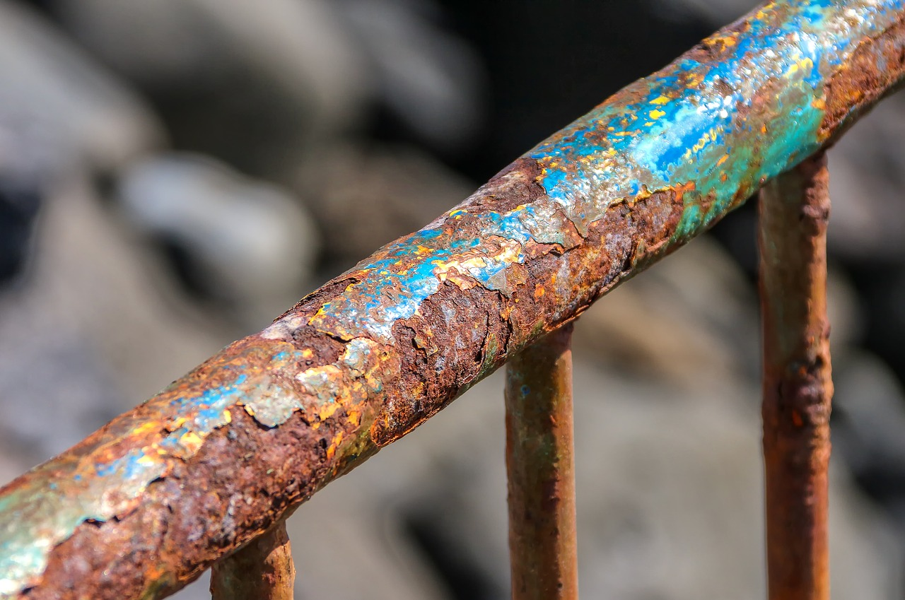
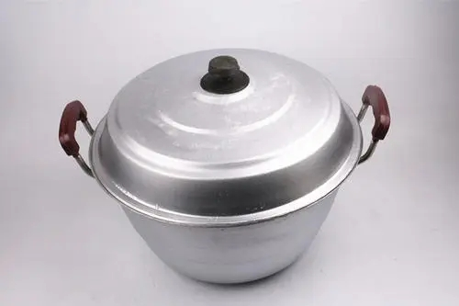
3.铁生锈的原理是什么？
铁在有氧气、水等物质的条件下发生复杂的化学反应生成铁锈(Fe₂O₃·xH₂O)，铁锈疏松多孔结构，吸收水分，加速铁制品的生锈（缓慢氧化）。
4.铝比铁活泼，为什么铝不容易锈蚀？
因为铝与空气中的氧气反应生成一层致密的氧化铝薄膜，阻止铝进一步被氧化。

Slide 10
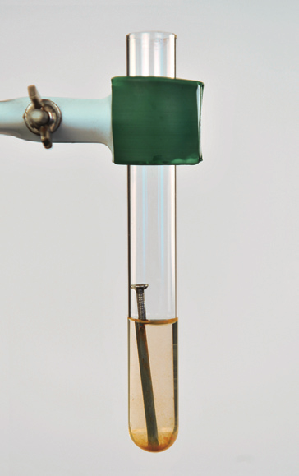
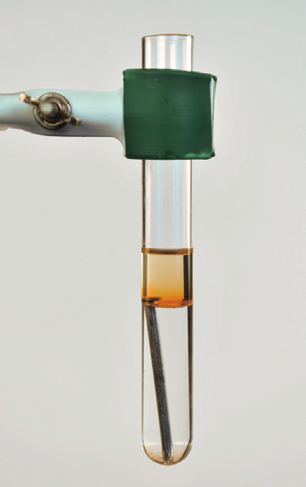
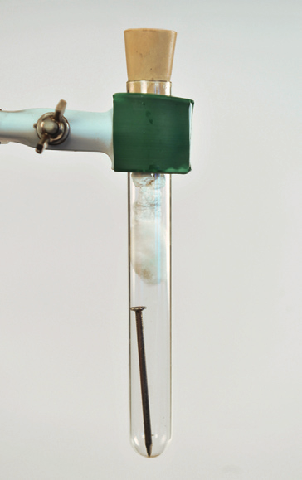
例题
①有氧气有水
②有水无氧气
③有氧气无水
生锈
不生锈
不生锈
①②
问题一：证明铁生锈需要与氧气接触的实验是____________。
问题二：证明铁生锈需要与水接触的实验是_______________。
①③

Slide 11
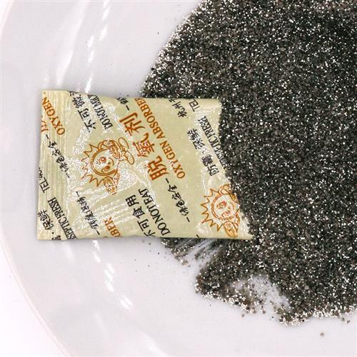
铁生锈原理的应用
①利用铁粉缓慢氧化放热制成防寒暖贴；
②利用铁生锈吸收氧气和水蒸气制成铁粉双吸剂，即食品中的防腐剂和干燥剂。
为什么铁粉既能做食品脱氧剂，又能做食品干燥剂？
铁能与空气中的水和氧气反应，从而起到了脱氧和干燥的作用。

Slide 12
二、防止铁制品的锈蚀
防止铁制品锈蚀的原理：
破坏铁制品锈蚀的条件，使铁制品隔绝空气或水。
只要破坏其中一个条件，铁就不能生锈
防止铁制品生锈的具体方法：
①保持铁制品表面干燥和洁净；
②在铁制品表面涂一层保护膜，如刷油漆，涂油，镀铬，
进行 “烤蓝” 处理等；
③制成合金，如不锈钢。

Slide 13
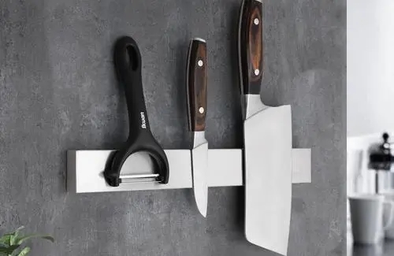
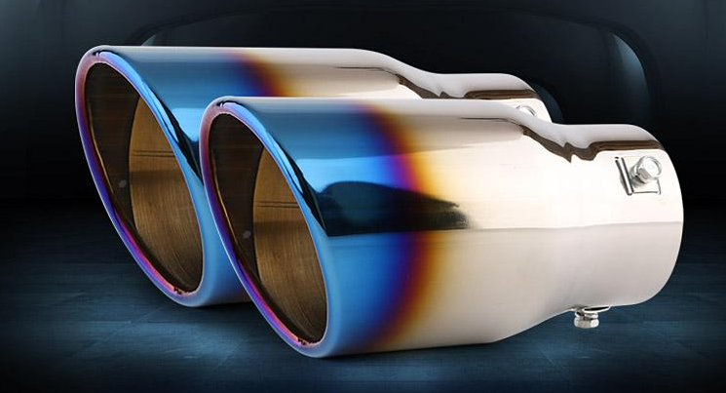
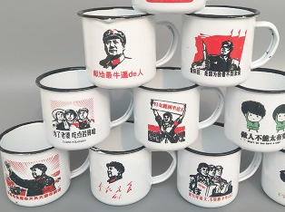
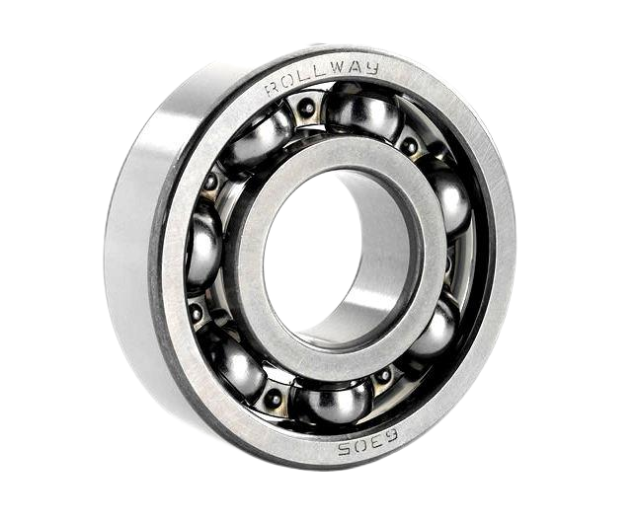

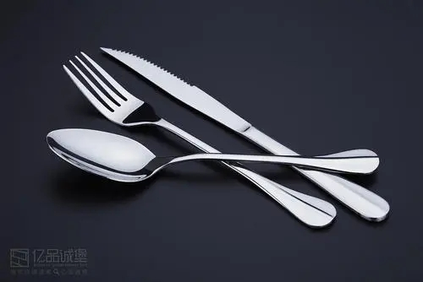
保持干燥
烤蓝
搪瓷
涂油
刷油漆
不锈钢

Slide 14
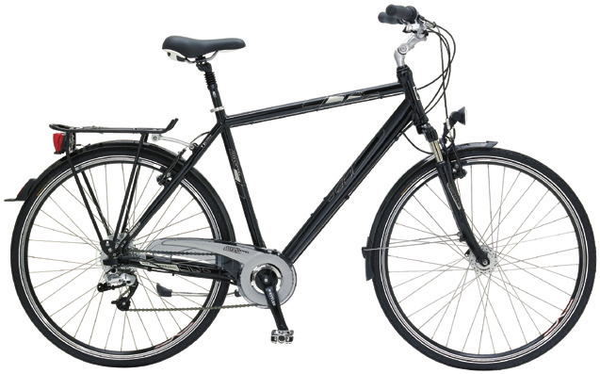
自行车的构件如支架、链条、钢圈等，分别采取什么防锈措施？
支架、车把上刷漆，链条、轴承上涂油，钢圈、飞轮上电镀其他金属等。

Slide 15
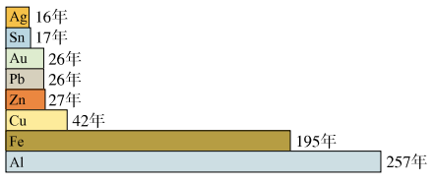
三、金属资源的保护
地球上的金属资源是有限的，而且不能再生。为了社会的可持续发展，我们应自觉保护金属资源。
如何保护金属资源呢？
一些矿物可供开采的年限
（1）金属资源的储量有限，而且不能再生；
（2）废旧金属的随意丢弃不仅造成资源的浪费，
还会造成环境污染。

Slide 16
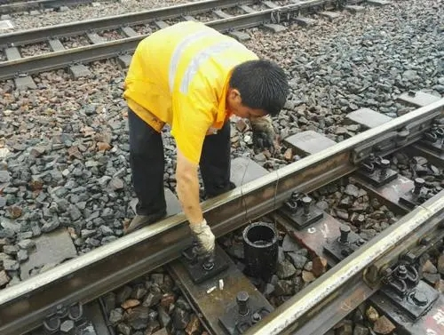
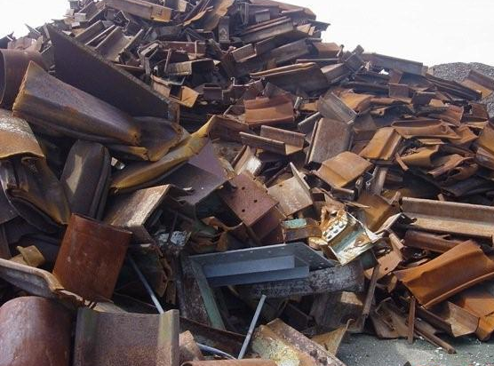
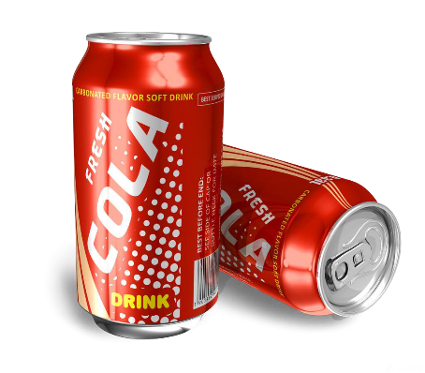
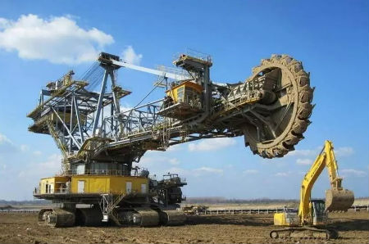
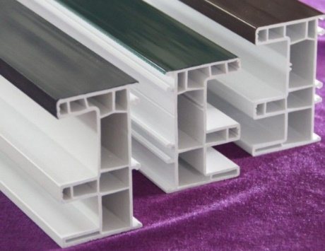
保护金属资源的有效途径
（1）有效地防止金属锈蚀。
（2）回收和利用废旧金属。
（3）有计划、合理地开采矿物。
（4）积极寻找金属的代用品。

Slide 17
回收废旧金属的意义
据估算，回收一个铝制饮料罐比制造一个新饮料罐要便宜20%，而且还可节约金属资源和95%的能源。1t废钢铁回炉冶炼可炼成近1t的钢，跟用铁矿石冶炼比，能节约11t煤和铁矿石，减少污染空气的悬浮微粒11kg。目前世界上已有50%以上的铁的90%以上的金属得到了回收利用。
（1）可节约金属资源
（2）可节约能源
（4）可减少重金属对水体和土壤的污染
（3）降低金属使用成本

Slide 18
课堂总结
铁生锈的条件
铁与氧气、水同时接触
保持铁制品表面的洁净和干燥
防止铁生锈的措施
在铁制品表面覆盖保护层
金属资源保护
改变内部结构，制成合金
防止金属腐蚀
保护金属资源的有效途径
回收利用废旧金属
有计划、合理地开采矿物
寻找金属的代用品

Slide 19
课堂训练
1、 下列有关生活经验的说法错误的是（ ）
A．螺丝上涂油可防止生锈
B．菜刀使用完后，用水洗净，并擦干可防止生锈
C．经常用钢丝球洗刷铝锅可延长使用寿命
D．回收废旧电池中的汞可减少对环境的污染
C

Slide 20
2. “珍惜地球资源，转变发展方式—提高资源利用效率”，下列做法不符合这一主题的是( )
A．回收利用废旧金属，保护金属资源
B．推广无纸化办公，使用再生纸且双面打印
C．大力发展新资源，禁止使用化石燃料
D．洗菜的水用来浇花
C

Slide 21
3．下列做法，能防止菜刀生锈的是（ ）
①在菜刀表面镀锌；
②喷刷银粉漆；
③切完菜后，尽快将菜刀洗净擦干；
④菜刀用完后，至于干燥的环境中；
⑤经常用醋浸泡菜刀；
⑥在菜刀表面涂上一层油。
A．①②③④ B．①②③④⑤⑥ C．③④ D．③④⑤⑥
C

